Slide 1


Slide 2














Slide 3
Em 30/04/2022, irmãos de Cariacica e Viana, no estado do Espírito Santo, se uniram para apoiar o fortalecimento das igrejas locais que defendem os princípios do Movimento dos Irmãos na obra que é do Senhor.

Slide 4
A partir dessa assembleia, que contou com a presença de representantes de 12 igrejas desses municípios, surgiu o que foi chamado de “Projeto Unir Para Agir das Igrejas dos Irmãos em Cariacica e Viana”.

Slide 5
Uma Diretoria Executiva foi eleita com a responsabilidade inicial de dar vida a esse projeto, criando o seu escopo de trabalho através do objetivo que foi estabelecido inicialmente.

Slide 6
A partir daí, foi criado um fluxograma para representar graficamente os processos necessários para alcançar esse objetivo.

Slide 7
◆ Igrejas se unem
❖ Cria-se o nome do projeto
⬥ Elege-se uma Diretoria Executiva
 Define-se o escopo desse projeto
 Inicia-se um CICLO CONTÍNUO onde:
  As igrejas apoiam o projeto;
  A Diretoria executa as ações;
  O resultado fortalece as igrejas;
  As igrejas apoiam o projeto;
  A Diretoria executa;
  O resultado fortalece as igrejas;
  As igrejas apoiam... e assim esse ciclo contínuo se mantém ativo.

Slide 8
Igrejas de outros municípios demonstraram interesse e desejo em fazer parte desse projeto. Por isso, na assembleia do dia 08/10/2022 aprovou-se a ampliação da atuação para todo o Brasil e a personificação jurídica numa instituição capaz de executar e manter esse ciclo contínuo ativo. É nesse momento que nasce a CIIB – Comunhão das Igrejas dos Irmãos no Brasil.

Slide 9


Slide 10
Planejamento
Realizado:
Previsto:
7 Assembleias
12 Reuniões de Diretoria
3 Encontros das Igrejas
1 Programação “Dia da Bíblia”
2 Cursos de Capacitação
3 Ações Evangelísticas
“145 Anos Mov. Irmãos Brasil”
Boletim dos Obreiros
Encontros das Igrejas
Encontro “A Liderança e o Seu Papel”
Programação “Dia da Bíblia”
Visitas às Igrejas
Ações Evangelísticas
Estruturação Site
Wokshop Hermenêutica Bíblica
Convênios com Institutos de Ensino

Slide 11
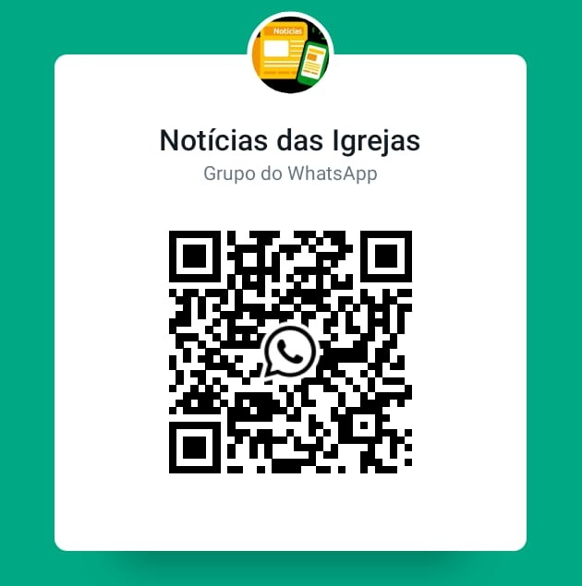
Escaneie o QRCode com a câmera do WhatsApp para entrar neste grupo
Acesse este link para entrar no grupo do WhatsApp: https://chat.whatsapp.com/G2J5nbDBJhv7m0SRTd5ZMt

Slide 12
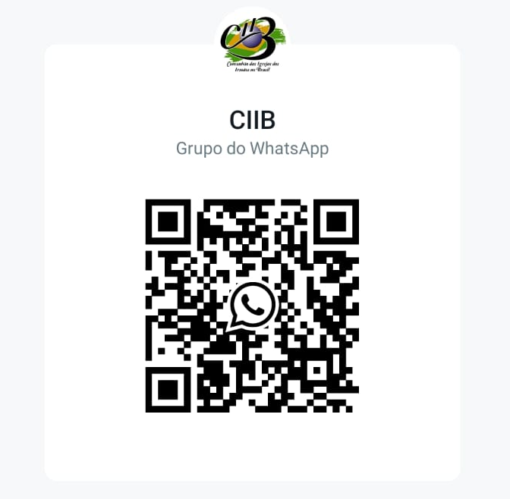
Escaneie o QRCode com a câmera do WhatsApp para entrar neste grupo
Acesse este link para entrar no grupo do WhatsApp: https://chat.whatsapp.com/BY2VtL8pTFx1dXFj5RB9VG

Slide 13
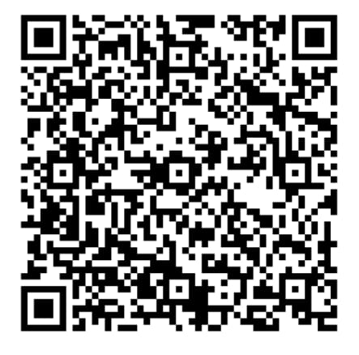

Se desejar, você pode contribuir financeiramente através do PIX
<OU>
Chave CNPJ:
50.727.828/0001-14
Titular:
CIIB – Comunhão das Igrejas dos Irmãos no Brasil

Slide 14
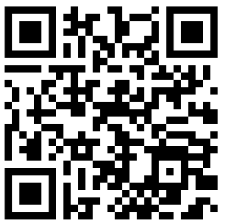
Ou você pode ser um Cooperador Financeiro da CIIB
Temos os seguintes planos:
12 parcelas de R$20,00
12 parcelas de R$50,00
12 parcelas de R$100,00
12 parcelas de R$200,00
FAÇA SUA INSCRIÇÃO!

Slide 15




Maiores Informações:
Site: www.ciib.org.br
E-mail: contato@ciib.org.br
Presidente: Geraldo Gonçalves, (27) 99924-1356

